Slide 1


WAY TO ENTERPRISE
System Software - Day 1
1

Slide 2
Mục đích bài học
Tìm hiểu về kiến thức cơ bản về DNS Server, NTP Server
Thực hành cài đặt và cấu hình DNS Server, NTP Server
Tìm hiểu về kiến thức cơ bản về DHCP Server, FTP Server
Thực hành cài đặt và cấu hình DHCP Server, FTP Server

Slide 3
Mục Lục
DNS Server
NTP Server
DHCP Server
FTP Server

Slide 4
Mục Lục
DNS Server
NTP Server
DHCP Server
FTP Server

Slide 5
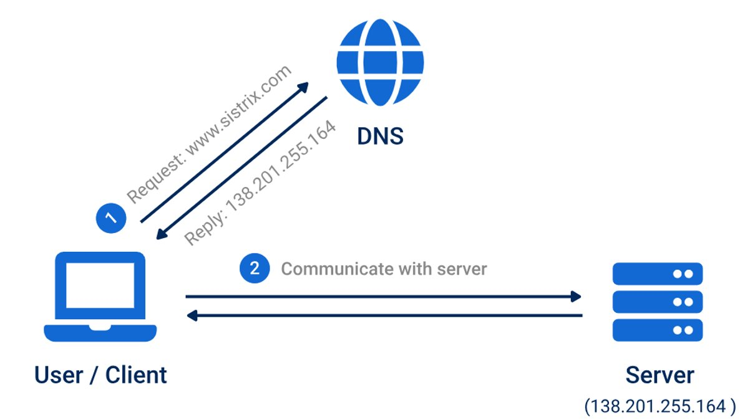
What is DNS?
Domain Name System which translates the human friendly hostnames into the machine IP addresses
www.google.com => 172.217.18.36
DNS is the backbone of the Internet
DNS uses hierarchical naming structure
.com
example.com
www.example.com
api.example.com
Notes:
Hệ thống tên miền dịch tên máy chủ thân thiện với con người thành địa chỉ IP của máy
www.google.com => 172.217.18.36
DNS là xương sống của Internet
DNS sử dụng cấu trúc đặt tên phân cấp

Slide 6
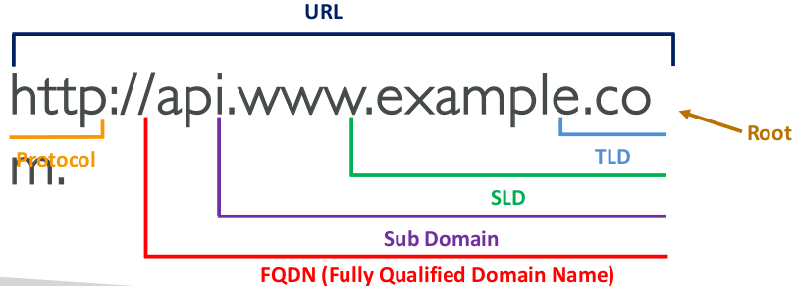
DNS Terminologies
Domain Registrar : Amazon Route 53, GoDaddy, …
DNS Records: A, AAAA, CNAME, NS, …
Zone File: contains DNS records
Name Server : resolves DNS queries (Authoritative or Non-Authoritative)
Top Level Domain (TLD): .com, .us, .in, .gov, .org, …
Second Level Domain (SLD): amazon.com, google.com, …
Notes:
Nhà đăng ký tên miền: Amazon Route 53, GoDaddy, …
Bản ghi DNS: A, AAAA, CNAME, NS, …
Tệp vùng: chứa bản ghi DNS
Máy chủ tên: giải quyết các truy vấn DNS (Có thẩm quyền hoặc không có thẩm quyền)
Tên miền cấp cao nhất (TLD): .com, .us, .in, .gov, .org, …
Tên miền cấp 2 (SLD): amazon.com, google.com, …

Slide 7
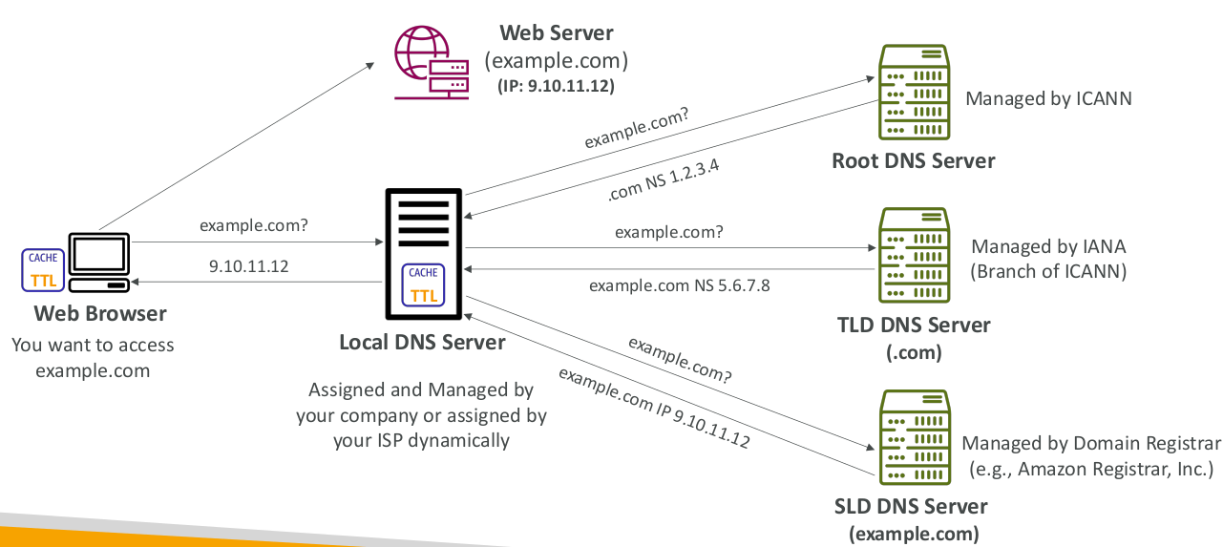
How DNS Works
Notes:
DNS hoạt động như thế nào:
1. đầu tiên dể truy cập được trang web example.com. ta cần phân dải ra IP của chúng
2. Dể phân dải được. nó sẽ tìm dến bản ghi DNS tai local DNS server. nếu không có
3. nó sẽ hỏi tiếp dến Root DNS server domain, có biết đến domain exapmle.com không? nó sẽ trả lời không. nhưng nó biết domain .com. và sẽ trả ra IP của DNS server chứa .com.
4. Tiếp đó nó dến TLD (top level domain) DNS server(chứa .com) và hỏi có biết example.com không? nó bảo nó biết server chứa chúng.
và trả ra SLD DNS server.
5. Tiếp dó nó sẽ tiếp tục tìm dến SLD (second lever domain) DNS server. và tìm thấy được bản ghi example.com tại đó. phân dải ra IP 9.10.11.12 và trả cho client.
6. Tiếp đó nó sẽ được caching lại với 1 TTL( time to live) dể các truy vấn lần tới có thể trả kết quả trực tiếp từ local DNS Server

Slide 8
DNS Server – Records
Each record contains:
Domain/subdomain Name – e.g., example.com
Record Type – e.g., A or AAAA
Value – e.g., 12.34.56.78
Routing Policy – how Route 53 responds to queries
TTL – amount of time the record cached at DNS Resolvers
Route 53 supports the following DNS record types:
(must know) A / AAAA / CNAME / NS
(advanced) CAA / DS / MX / NAPTR / PTR / SOA / TXT / SPF / SRV
Notes:
Each record contains:
Domain/subdomain Name – e.g., example.com
Record Type – e.g., A or AAAA
Value – e.g., 12.34.56.78
Routing Policy – how Route 53 responds to queries
TTL – amount of time the record cached at DNS Resolvers
Route 53 supports the following DNS record types:
(must know) A / AAAA / CNAME / NS
(advanced) CAA / DS / MX / NAPTR / PTR / SOA / TXT / SPF / SRV

Slide 9
DNS Server – Record Types
A – maps a hostname to IPv4
AAAA – maps a hostname to IPv6
CNAME – maps a hostname to another hostname
The target is a domain name which must have an A or AAAA record
Can’t create a CNAME record for the top node of a DNS namespace (Zone Apex)
Example: you can’t create for example.com, but you can create for www.example.com
NS – Name Servers for the Hosted Zone
Control how traffic is routed for a domain
Notes:
A – ánh xạ tên máy chủ tới IPv4
AAAA – ánh xạ tên máy chủ tới IPv6
CNAME – ánh xạ tên máy chủ sang tên máy chủ khác
Mục tiêu là tên miền phải có bản ghi A hoặc AAAA
Không thể tạo bản ghi CNAME cho nút trên cùng của vùng tên DNS (Zone Apex)
Ví dụ: bạn không thể tạo cho example.com, nhưng bạn có thể tạo cho www.example.com
NS – Máy chủ tên cho vùng được lưu trữ
Kiểm soát cách định tuyến lưu lượng truy cập cho một miền

Slide 10
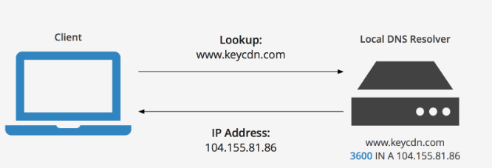
DNS Records TTL (Time To Live)
High TTL – e.g., 24 hr
Less traffic on DNS Server
Possibly outdated records
Low TTL – e.g., 60 sec.
More traffic on DNS Server
Records are outdated for less time
Easy to change record
Notes:
TTL cao – ví dụ: 24 giờ
Ít lưu lượng truy cập trên Máy chủ DNS
Có thể hồ sơ đã lỗi thời
TTL thấp – ví dụ: 60 giây
Thêm lưu lượng truy cập trên Máy chủ DNS
Hồ sơ đã lỗi thời trong thời gian ngắn hơn
Dễ dàng thay đổi bản ghi

Slide 11
Pratice
LAB - Assignment
Install DNS Server ( Using Bind9 software)
Configure DNS Server ( A record 192.168.1.x mydomain.com)
Configure client point to DNS Server
Using dig/nslookup/ping client for resolved owner domain
Notes:
LAB - Bài tập
Cài đặt DNS Server (Sử dụng phần mềm Bind9)
Định cấu hình Máy chủ DNS (Bản ghi 192.168.1.x mydomain.com)
Cấu hình client point tới DNS Server
Sử dụng ứng dụng khách dig/nslookup/ping cho miền của chủ sở hữu đã được giải quyết

Slide 12
Mục Lục
DNS Server
NTP Server
DHCP Server
FTP Server

Slide 13
Linux Time Concepts
Hardware clock: maintain the time while the computer is turned off
Software clock (system clock): set on system boot to the same as hardware clock
Linux use system clock for most purposes
While the system is running, changes to one of these doesn’t effect the other
System clock is set to UTC or GMT
Hardware clock should be set to UTC too
Timezone is used when time is displayed to user
Both the hardware and software clock are notoriously unreliable on standard x86 hardware
Notes:
Hardware clock: maintain the time while the computer is turned off
Software clock (system clock): set on system boot to the same as hardware clock
Linux use system clock for most purposes
While the system is running, changes to one of these doesn’t effect the other
System clock is set to UTC or GMT
Hardware clock should be set to UTC too
Timezone is used when time is displayed to user
Both the hardware and software clock are notoriously unreliable on standard x86 hardware

Slide 14
Manually Setting the Time
Setting software clock: date [-u] [MMDDhhmm[[CC]YY][.ss]]
Example: Set the time to 3:02PM, 27/10/2010 $ date 102715022010
Setting hardware clock (other than from BIOS): hwclock [--utc | --localtime] --set --date=newdate
Set software clock based on hardware clock: hwclock --hctosys
Set software clock based on hardware clock: hwclock --systohc
Notes:
Cài đặt đồng hồ phần mềm:
ngày [-u] [MMDDhhmm[[CC]YY][.ss]]
Ví dụ: Đặt thời gian là 3h02 chiều ngày 27/10/2010
$ ngày 102715022010
Đặt đồng hồ phần cứng (không phải từ BIOS):
giờ đồng hồ [--utc | --localtime] --set --date=newdate
Đặt đồng hồ phần mềm dựa trên đồng hồ phần cứng:
hwclock --hctosys
Đặt đồng hồ phần mềm dựa trên đồng hồ phần cứng:
giờ đồng hồ --systohc

Slide 15
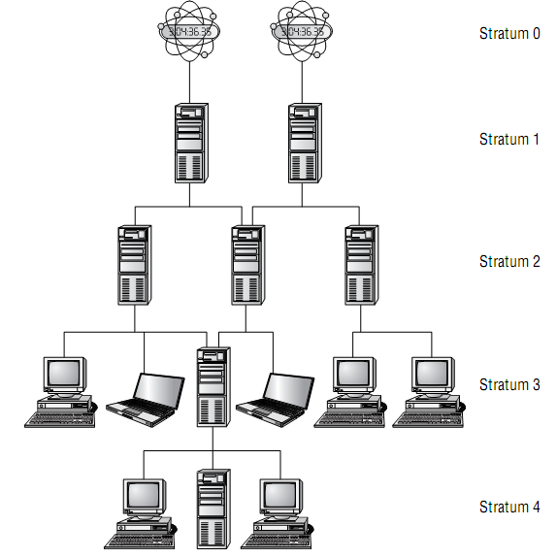
NTP basics
NTP protocol creates a tiered hierarchy of time sources
Stratum 0: highly accurate time sources (atomic clocks)
Stratum 1: connect directly to Stratum 0, runing NTP service
Stratum 2…: get time from upper Stratum
NTP works by measuring the round-trip time for packets between the server and the client
NTP server program functions as both a server and a client
the server improves the accurary of the system clock through ntp.drift
a full NTP server periodically checks with its source systems to keep the system time set correctly and to update the ntp.drift file
Notes:
Giao thức NTP tạo ra một tầng
thứ bậc của nguồn thời gian
Tầng 0: độ chính xác cao
nguồn thời gian (đồng hồ nguyên tử)
Tầng 1: kết nối trực tiếp với
Tầng 0, chạy dịch vụ NTP
Tầng 2…: lấy thời gian từ
tầng trên
NTP hoạt động bằng cách đo lường
thời gian khứ hồi cho các gói
giữa máy chủ và máy khách
Chương trình máy chủ NTP hoạt động như cả máy chủ và máy khách
máy chủ cải thiện độ chính xác của đồng hồ hệ thống thông qua ntp.drift
máy chủ NTP đầy đủ kiểm tra định kỳ với hệ thống nguồn của nó để giữ cho thời gian hệ thống được đặt chính xác và cập nhật tệp ntp.drift

Slide 16
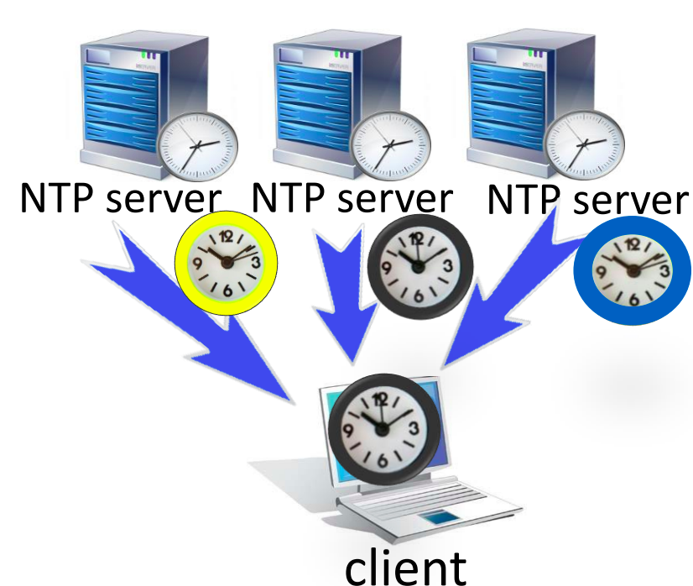
NTP Server
Network Time Protocol (NTP) servers
NTP synchronizes time across computer systems over the Internet
NTP’s client-server architecture consists of two main steps:
Poll process: The NTP client gathers time samples from NTP servers
Selection process: The “best” time samples are selected and are used to update the local clock
Notes:
Máy chủ Giao thức thời gian mạng (NTP)
NTP đồng bộ thời gian giữa các hệ thống máy tính qua Internet
Kiến trúc client-server của NTP bao gồm hai bước chính:
Quá trình thăm dò: Máy khách NTP thu thập các mẫu thời gian từ máy chủ NTP
Quá trình lựa chọn: Các mẫu thời gian “tốt nhất” được chọn và được sử dụng để cập nhật đồng hồ địa phương

Slide 17
Configuring NTP Servers
Install NTP software (ntp, ntpd, timesyncd, chronyd ...)
Edit NTP’s configuration file (/etc/ntp.conf)
server clock.example.com
server ntp.pangaea.edu
server time.luna.edu
Start/restart NTP daemon
/etc/init.d/ntpd restart
Verify NTP is working:
ntpq
ntpq> peers
Notes:
Cài đặt phần mềm NTP (ntp, ntpd, timesyncd, chronyd...)
Chỉnh sửa tệp cấu hình của NTP (/etc/ntp.conf)
Bắt đầu/khởi động lại trình nền NTP
/etc/init.d/ntpd khởi động lại
Xác minh NTP đang hoạt động:
Ntpq
ntpq> peers

Slide 18

Configuring NTP Clients
Configure the NTP service to automatically start upon system startup.
systemctl enable ntpd.service
Run the following command to open the NTP configuration file:
vim /etc/ntp.conf add line: server <NTP server IP address> maxpoll 7
Run the following command to restart the NTP service:
systemctl restart ntpd.service
Run the ntpq -p command to check the NTP running status.
Notes:
Định cấu hình dịch vụ NTP để tự động khởi động khi khởi động hệ thống.
systemctl kích hoạt ntpd.service
Chạy lệnh sau để mở tệp cấu hình NTP:
vim /etc/ntp.conf thêm dòng: server <địa chỉ IP máy chủ NTP> maxpoll 7
Chạy lệnh sau để khởi động lại dịch vụ NTP:
systemctl khởi động lại ntpd.service
Chạy lệnh ntpq -p để kiểm tra trạng thái chạy NTP.

Slide 19
Mục Lục
DNS Server
NTP Server
DHCP Server
FTP Server

Slide 20
DHCP Server
Dynamic Host Configuration Protocol (DHCP)
From 1993
An extension of BOOTP, very similar to DHCP
Same port numbers as BOOTP
Extensions:
Supports temporary allocation (“leases”) of IP addresses
DHCP client can acquire all IP configuration parameters needed to operate
DHCP is the preferred mechanism for dynamic assignment of IP addresses
DHCP can interoperate with BOOTP clients.
Notes:
Giao thức cấu hình máy chủ động (DHCP)
Từ năm 1993
Một phần mở rộng của BOOTP, rất giống với DHCP
Cùng số cổng với BOOTP
Tiện ích mở rộng:
Hỗ trợ phân bổ tạm thời (“cho thuê”) địa chỉ IP
Máy khách DHCP có thể thu được tất cả các tham số cấu hình IP cần thiết để hoạt động
DHCP là cơ chế ưu tiên để gán địa chỉ IP động
DHCP có thể tương tác với các máy khách BOOTP.

Slide 21
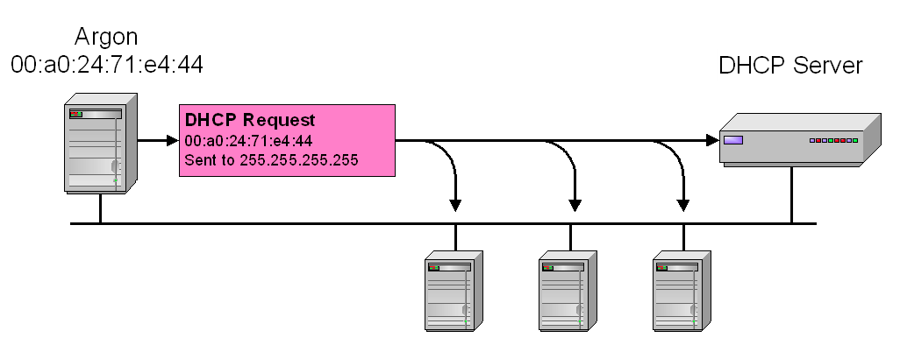
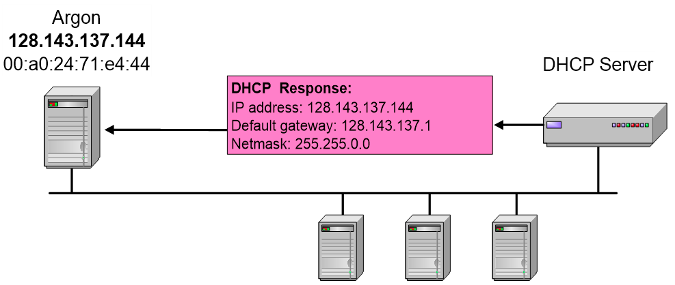
DHCP Interaction
Notes:
từ PC client request tới DNS server và nhận được phản hồi về IP của chúng nhận được

Slide 22
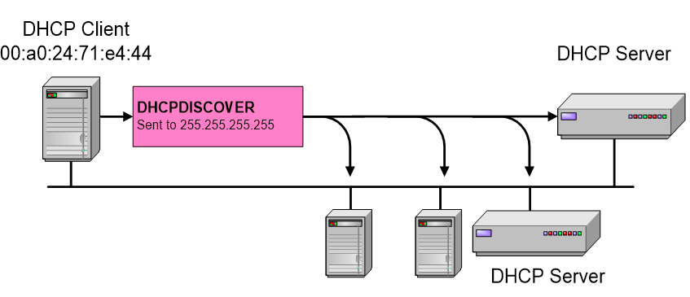
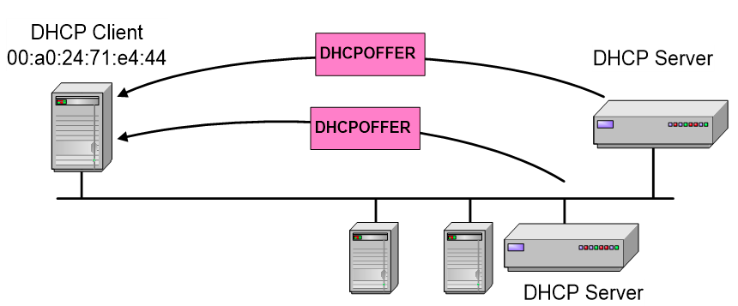
DHCP Operation
DHCP DISCOVER
DCHP OFFER
DHCP REQUEST
DCHP RELEASE
Notes:
có 4 quá trình dể DHCP hoạt động:
DHCP DISCOVER :
DCHP OFFER
DHCP REQUEST
DCHP RELEASE
DHCP Discover
DHCP Client là một gói được gửi đến DHCP server từ một thiết bị Client khi muốn truy cập mạng để yêu cầu thông tin địa chỉ IP.
DHCP Offer
DHCP Offer là gói tin chứa địa chỉ IP và thông tin cấu hình TCP/IP bổ sung. Nó được DHCP server gửi về cho Client sau khi nhận được DHCP Discover.
DHCP Request
DHCP Request là gói được DHCP client phản hồi với máy chủ sau khi nhận được DHCP Offer để thể hiện sự chấp nhận đối với địa chỉ IP.
DHCP Release
Là một gói được DHCP Client gửi đến một server để giải phóng địa chỉ IP và xóa bất cứ thuê bao nào đang tồn tại.

Slide 23
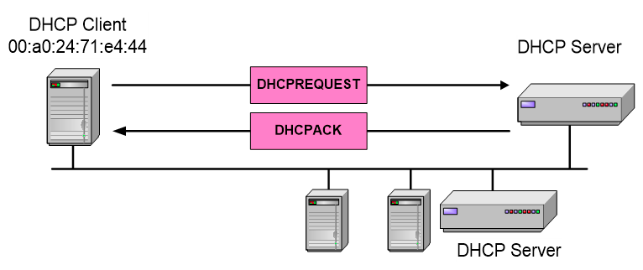
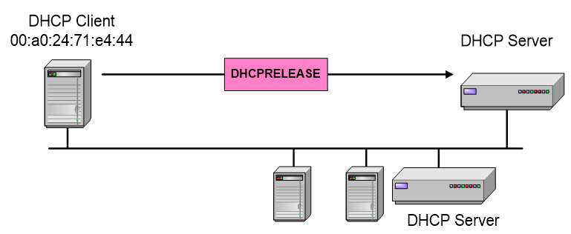
DHCP Operation
DHCP DISCOVER
DCHP OFFER
DHCP REQUEST
DCHP RELEASE
Notes:
có 4 quá trình dể DHCP hoạt động:
DHCP DISCOVER :
DCHP OFFER
DHCP REQUEST
DCHP RELEASE
DHCP Discover
DHCP Client là một gói được gửi đến DHCP server từ một thiết bị Client khi muốn truy cập mạng để yêu cầu thông tin địa chỉ IP.
DHCP Offer
DHCP Offer là gói tin chứa địa chỉ IP và thông tin cấu hình TCP/IP bổ sung. Nó được DHCP server gửi về cho Client sau khi nhận được DHCP Discover.
DHCP Request
DHCP Request là gói được DHCP client phản hồi với máy chủ sau khi nhận được DHCP Offer để thể hiện sự chấp nhận đối với địa chỉ IP.
DHCP Release
Là một gói được DHCP Client gửi đến một server để giải phóng địa chỉ IP và xóa bất cứ thuê bao nào đang tồn tại.

Slide 24
Mục Lục
DNS Server
NTP Server
DHCP Server
FTP Server

Slide 25
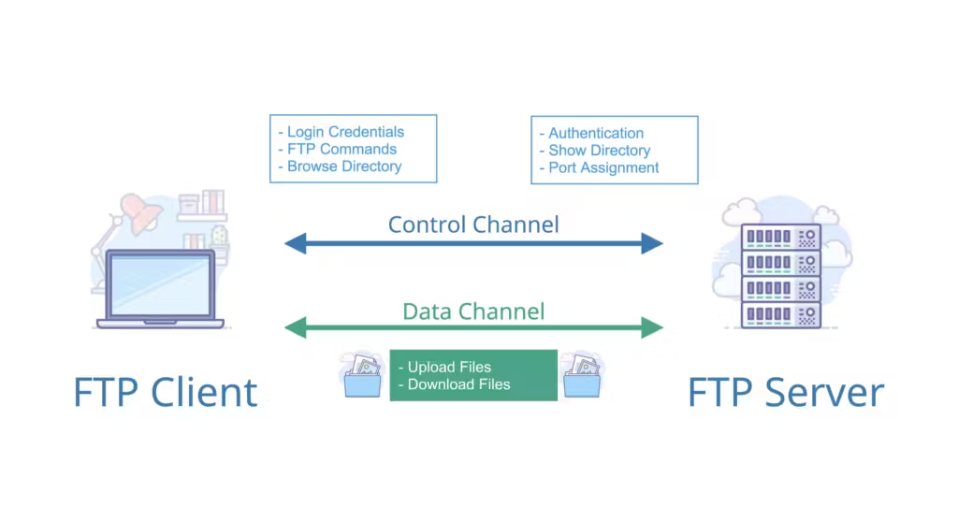
FTP Server
FTP is "File Transfer Protocol"
Transferring files from a client computer to a server computer is called "uploading" and transferring from a server to a client is "downloading".
Two TCP Ports:
one for control (port 21)
one for data transfers (port 20)
Notes:
FTP là "Giao thức truyền tệp"
Truyền tệp từ máy khách sang máy chủ được gọi là "tải lên" và truyền từ máy chủ sang máy khách được gọi là "tải xuống".
Hai cổng TCP:
một để điều khiển (cổng 21)
một để truyền dữ liệu (cổng 20)

Slide 26
FTP Server
Connect protocol:
FTP (port 20,21/TCP)
SFTP - SSH File Transfer Protocol (port 22/TCP)
Linux: vsftpd server; ftp client/filezilla client
Window: FileZilla server; filezilla client
Notes:
Kết nối giao thức:
FTP (cổng 20,21/TCP)
SFTP - Giao thức truyền tệp SSH (cổng 22/TCP)
Linux: vsftpd server ; ftp client/ filezilla client
Window: Máy chủ FileZilla; filezilla client

Slide 27
Thank You

